Slide 1
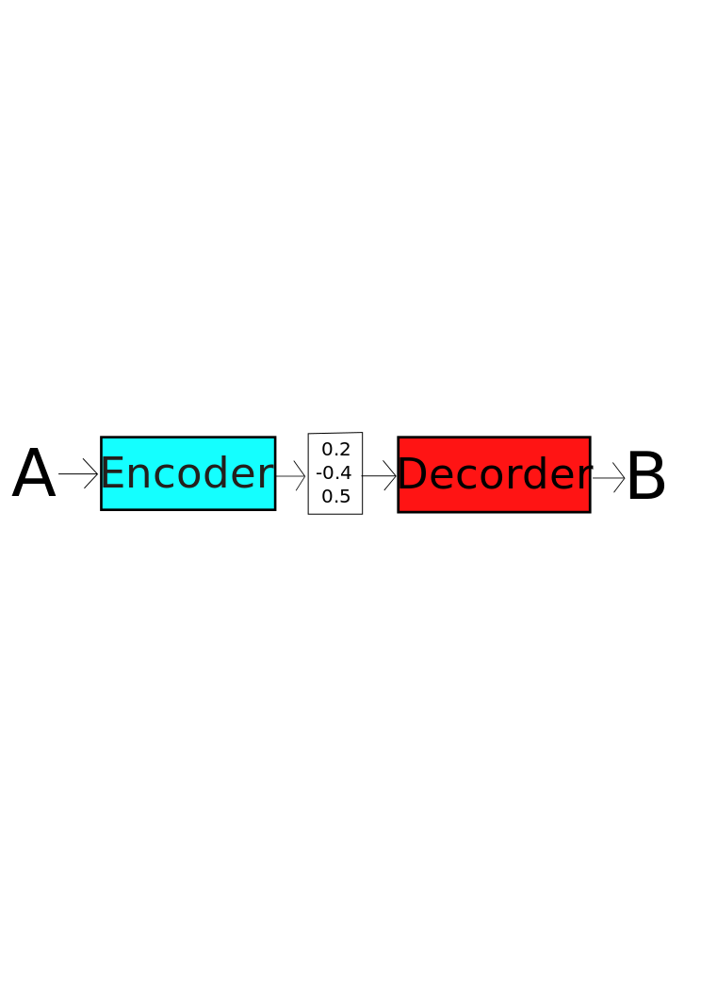
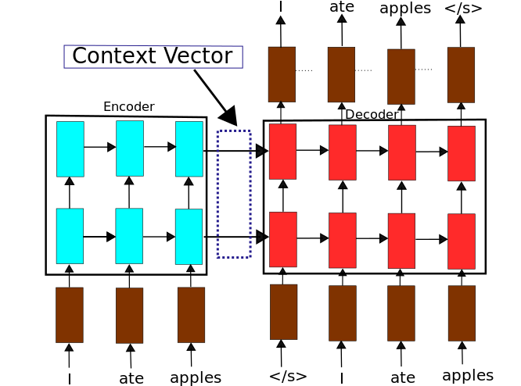
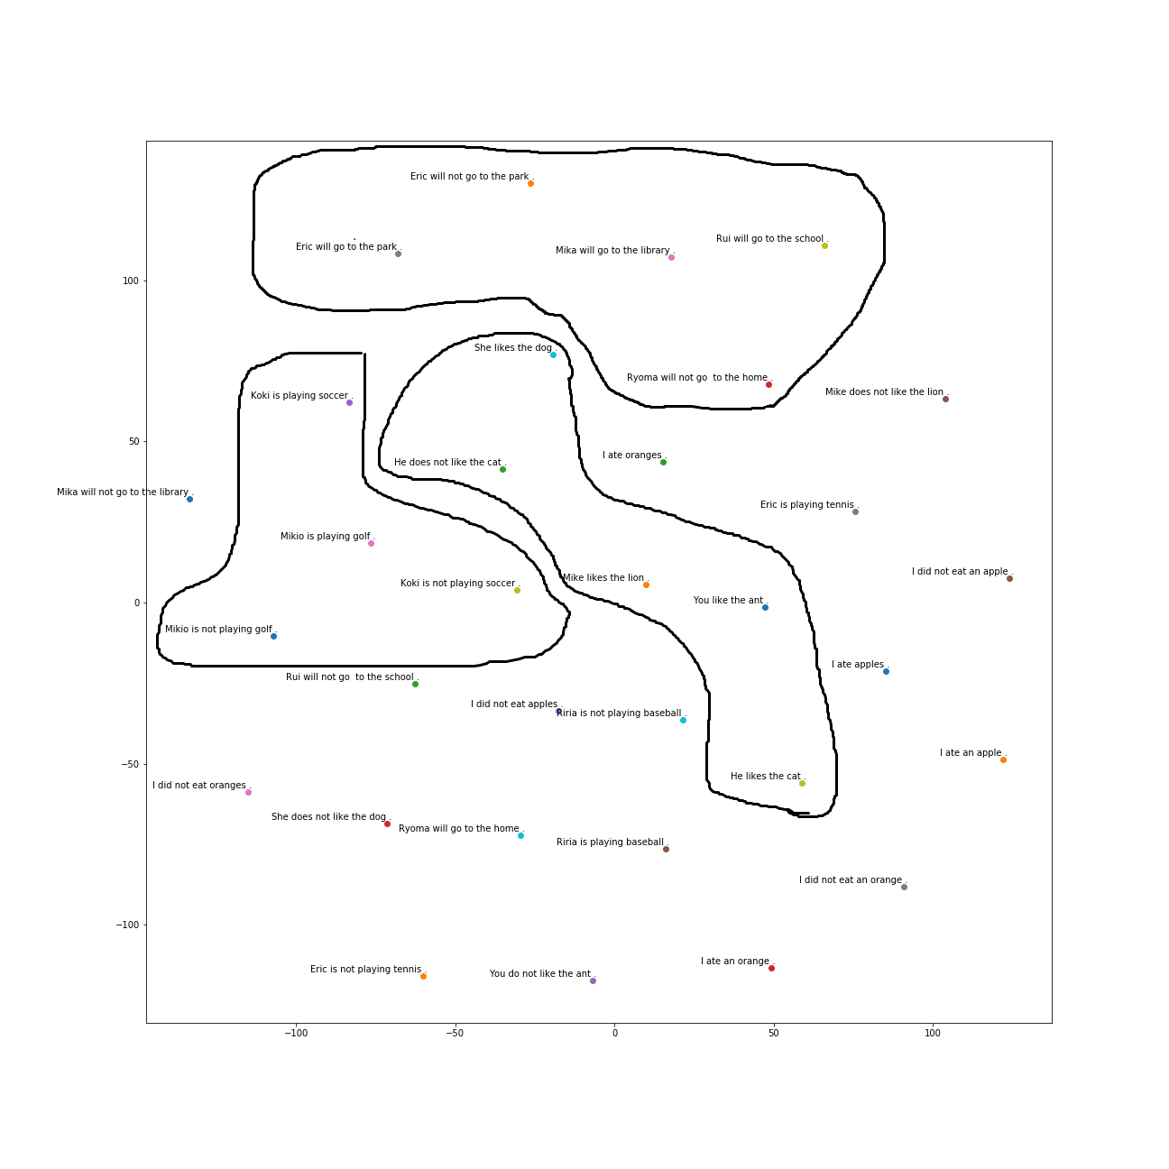
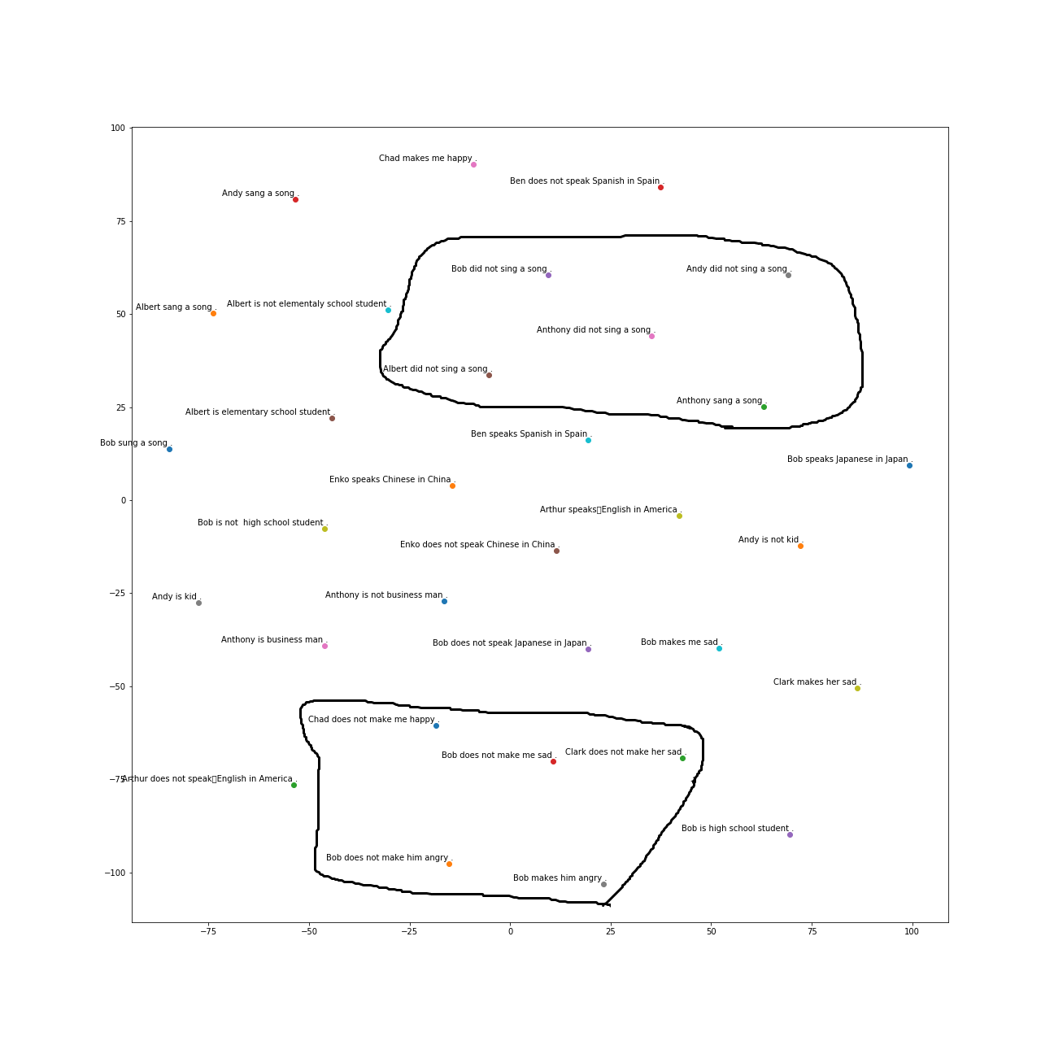
講演番号39 感情分析のためのエンコーダデコーダモデルの
文脈ベクトルに関する考察
宮下 塁, 小田 幹雄 (久留米工業高等専門学校)
目的
感情推定にニューラルネットワークを用いる方法が提案されている。本研究では, この感情推定に必要なコンテキストベクトル(入力に対してのエンコーダの出力)について評価する。このベクトルを評価することにより, エンコーダが出力する文脈ベクトルの性質を理解する。
モデル
・ニューラルネットワーク
人間の脳にあるニューロンと神経回路の繋がりを数式的
なモデルで表現したものである。入力層,出力層,隠れ層
及びおもりで表現する。
・リカレントニューラルネットワーク(RNN)
各層の出力をその層に入力として回帰させるニューラル
ネットワークである。英文のような順番がある連続的
データを学習できる。
・エンコーダデコータモデル[1]
エンコーダで入力文章を数値ベクトルに変換し、デコー
ダで数値ベクトルから出力文章を取り出す。
Fig.1 エンコーダデコータモデル
実験方法
エンコーダデコータモデルに英語の文章を入力し, 同一の文章を出力 (オートエンコーダ) するように学習し, エンコーダの出力ベクトルを文脈ベクトルとして取得する[2]。文章の文脈とそのベクトルの位置関係(Fig.3)を考察する。
*本実験はWuらのGNMTモデルを使用する。
(GNMTモデルはエンコーダデコータモデルを
ベースにしたGoogleの翻訳モデルである。)
本実験で用いる
ハイパーパラメータ
RNNの種類:LSTM
ニューロン数:128
方向:単方向
層数:2層
アテンション:なし
学習データ数:133381
学習回数:20000
実験結果
PPL値 : 11.6
BLEU値 : 12.61
文章一致率[%] : 26.5625
Fig.2 本実験の概要図
Fig.3 入力文章とContext Vector
考察
Fig.3よりContext Vectorは動詞, be動詞を基準に類似しているものがより近い位置に分布していた。これはそれぞれの入力文章が類似していればその特徴量を示すContext Vectorも近い値を示すためである。しかし, 入出力文章の一致率は26%とかなり低い値を示しており, 類似した文章であってもContext Vectorの値が大きく離れているものもある。これを改善するためには学習回数を多くしPPL値, BLEU値を改善する, または, LSTMのニューロン数や層数を増やして精度を上げる必要があると考えられる。
引用文献
Y. Wu et al., "Google’s Neural Machine Translation System: Bridging the Gap between Human and Machine Translation",
ArXiv, 2016
2. TensorFlow Tutorials, https://github.com/tensorflow/nmt
Notes:
1

